Slide 1
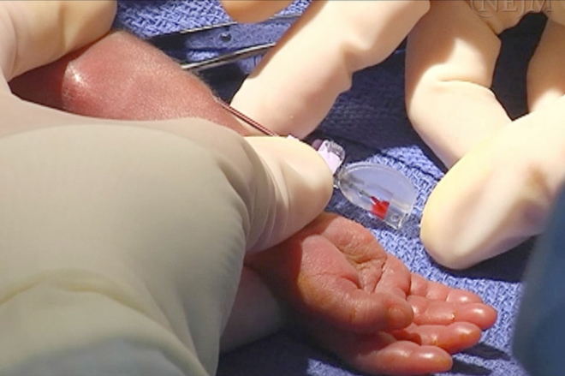
پیشگیری و مدیریت عفونت خونی مرتبط با انواع کاتترهای وریدی در NICU
By Samaneh Nikchehreh phd student in nursing

Slide 2

اهداف
تعریف و اهمیت عفونت های مرتبط با کاتتر
شیوع و پیامدهای عفونت در نوزادان
عوامل خطر و پیشگیری موثر
تکنیک ها و بسته های مراقبتی برای کنترل عفونت
استفاده ایمن از مواد ضد عفونی
کنترل محیطی و نظافت فضای NICU
آموزش و نقش تیم تخصصی در کاهش عفونت
ارزیابی روزانه و ضرورت نگهداری و تعویض کاتتر

Slide 3
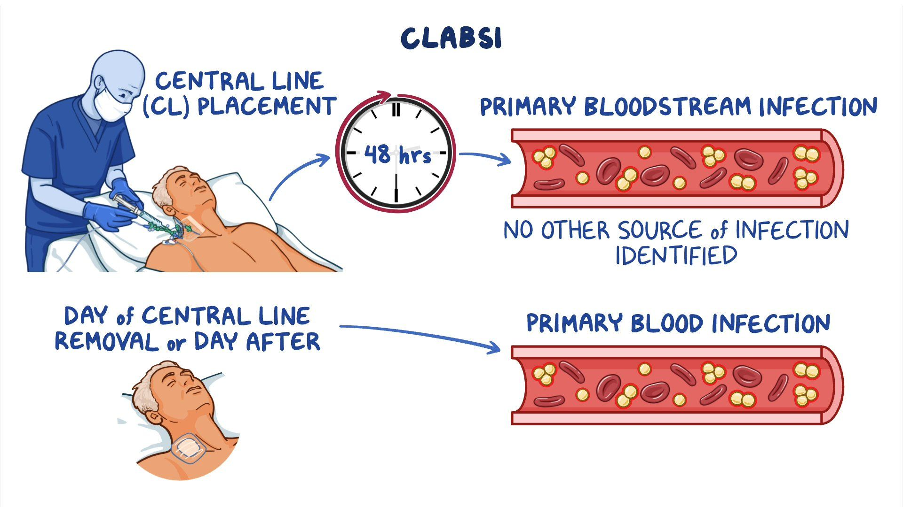
عفونت خونی مرتبط با انواع کاتترهای وریدی(CLABSI)
CLABSI اصطلاحی است که توسط شبکه ملی ایمنی مراقبت بهداشتی) NHSN ( و مرکز کنترل و پیشگیری از بیماری های ایالت متحده) ( CDC استفاده می شود.
بنابراین به عفونت اولیه جریان خون در بیماری اشاره دارد که در دوره 48 ساعته قبل از ایجاد عفونت جریان خون، کاتتر مرکزی داشته و به عفونت محل دیگری مرتبط نیست و برای اهداف نظارتی استفاده می شود.
CRBSI تعریف بالینی تر است که نیاز به آزمایش های آزمایشگاهی خاص برای شناسایی کاتتر به عنوان منبع عفونت خون دارد و معمولا برای اهداف نظارتی استفاده نمی شود.

Slide 4

نرخ عفونت خون مرتبط با کاتتر مرکزی
هدف از این محاسبه، بررسی میزان شیوع عفونت های شدید و قابل پیشگیری در بیماران بستری در بخش ویژه است که می تواند کارآمدی سیاست های پیشگیرانه را سنجید و مراکز درمانی را با هم سنجید.

Slide 5
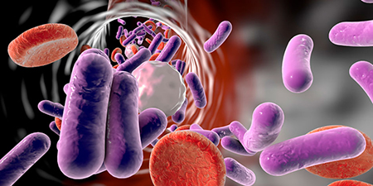
اپیدمیولوژی
میزان CLABSI IN NICU : ۰٫۶–۴٫۹ در هر ۱۰۰۰ روز کاتتر
بیشترین خطر: UVC، سپس PICC
پاتوژن‌های شایع:
گرم‌مثبت: CoNS، S. aureus
گرم‌منفی: Klebsiella، Pseudomonas
قارچ: Candida spp.

Slide 6
آمار
آمار جهانی : سالانه بیش از 4/1 میلیون نفردر سراسر جهان به عفونت های بیمارستانی مبتلا می شوند.
شیوع عفونت های مرتبط با کاتتر در نوزادان بستری در بخش NICU 8-31% گزارش شده.
مرگ و میر ناشی از عفونت در نوزادان 12-15% است.
عفونت های بیمارستانی در اروپا باعث 16 میلیون روز بستری اضافی و بیش از 37 هزار مورد مرگ منتسب به این عفونت ها است.
آمار ایران : شیوع عفونت های بیمارستانی با نقش موثر کاتتر وریدی حدود 8/8 % گزارش شده که در برخی مطالعات تا حدود 40 % هم گزارش شده است.

Slide 7
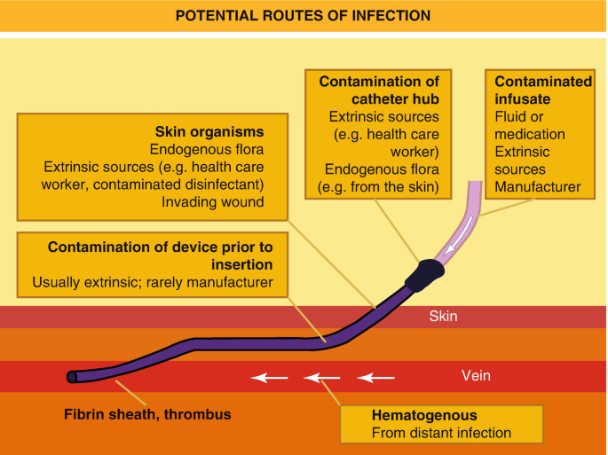
پاتوژنز CLABSI

Slide 8
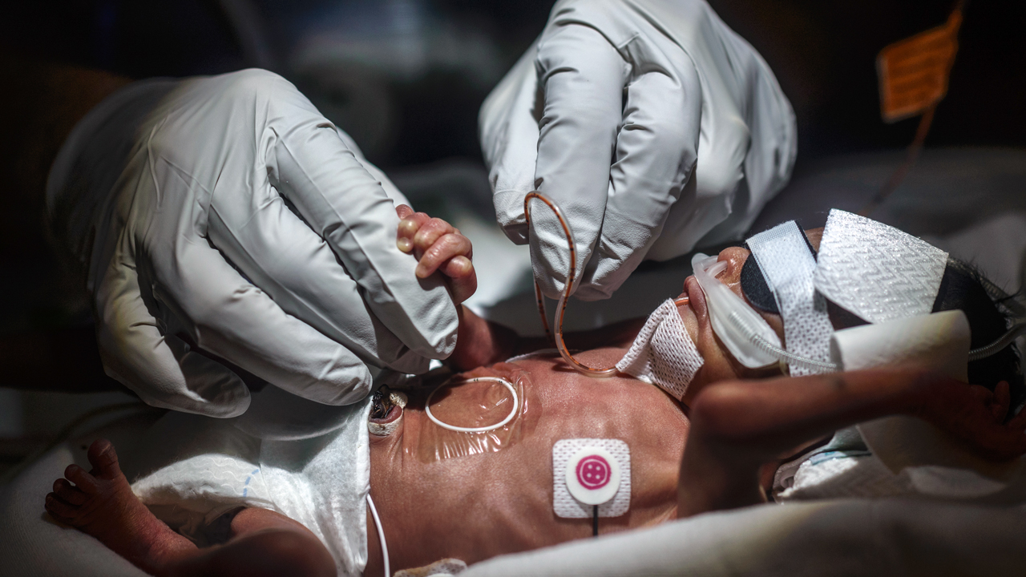
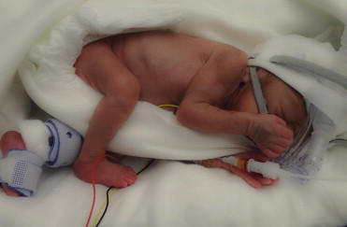
عوامل خطر
نوع و مدت زمان استفاده از کاتتر
وزن پایین نوزاد هنگام تولد
نوع داروها و محلول های تزریق شده
روش و شرایط تعبیه و نگهداری و استفاده از کاتتر
وضعیت بالینی نوزاد

Slide 9

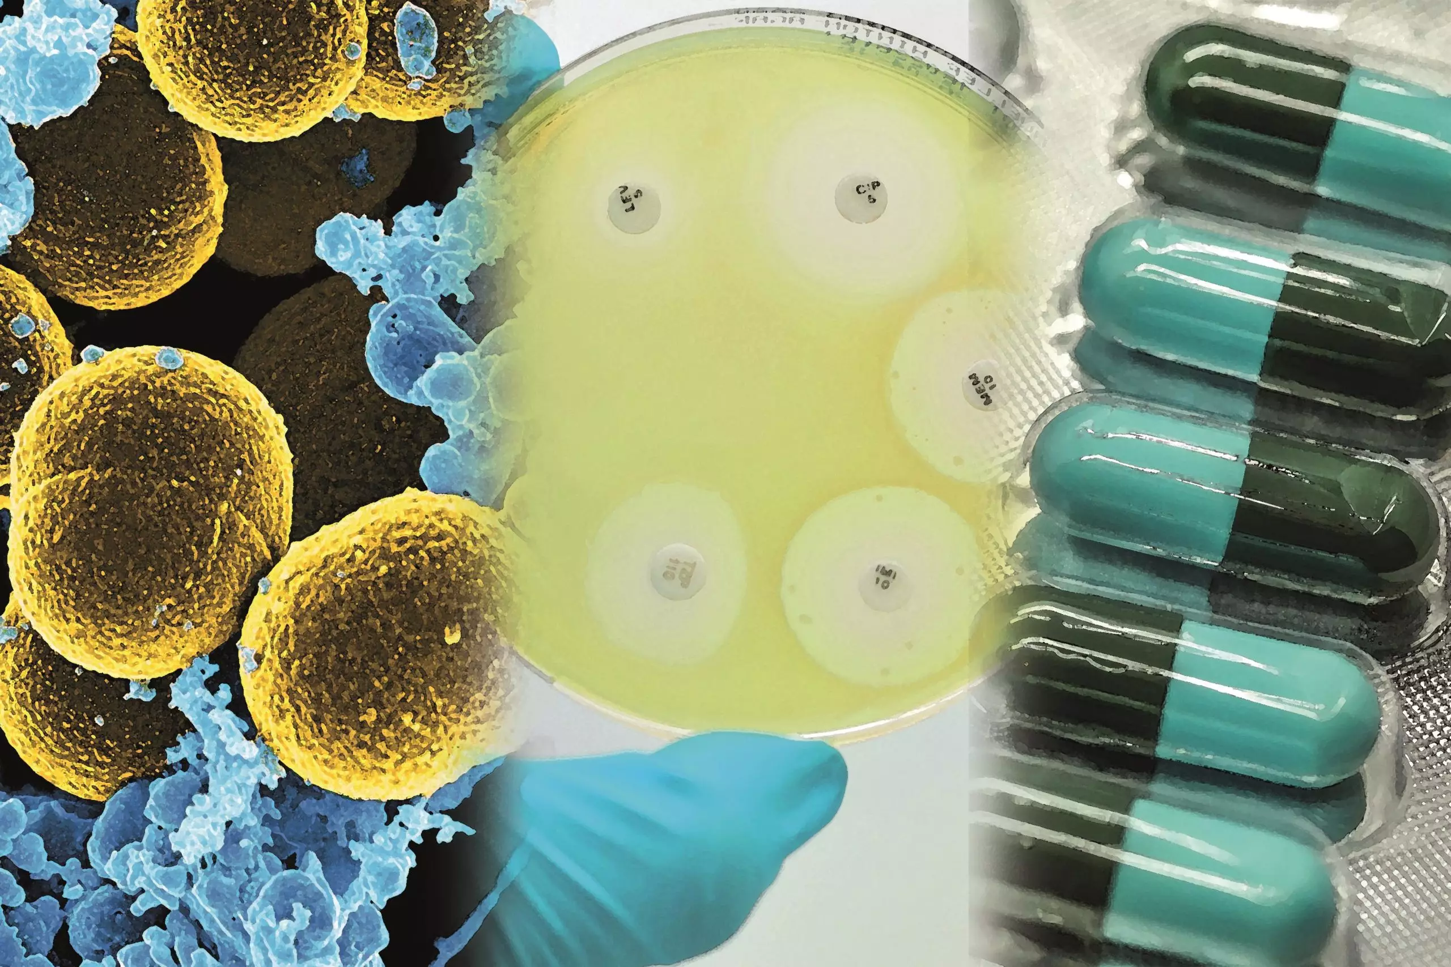
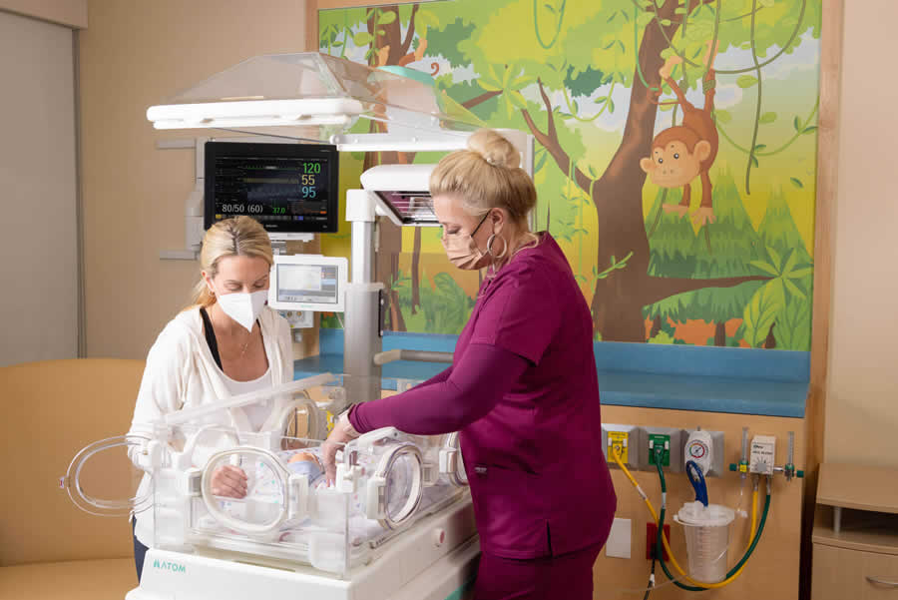
پیامدها CLABSI در NICU
CLABSI سومین علت شایع مرگ‌ومیر نوزادان در NICU
افزایش طول بستری، هزینه‌ها و مقاومت آنتی‌بیوتیکی
نرخ بالا در نوزادان با وزن تولد <۱۰۰۰ گرم

Slide 10
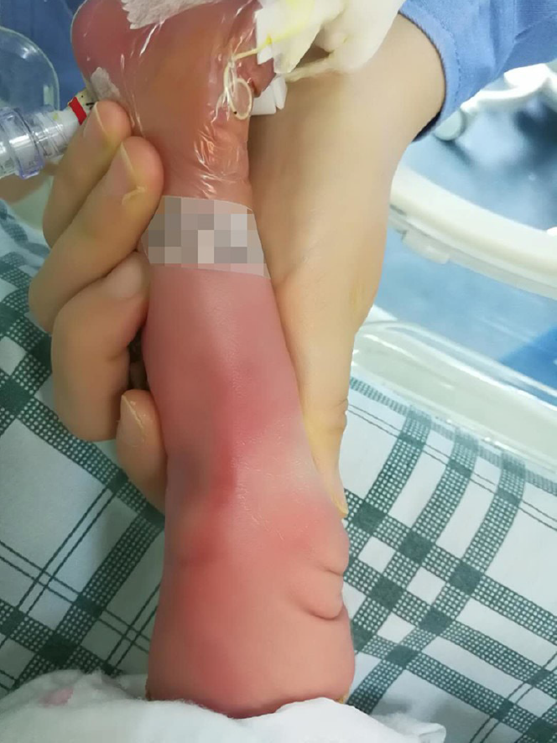
نشانه های بالینی
T>38 یا هیپوترمی به ویژه نوزادان نارس
قرمزی، تورم، گرمی و درد در محل جاگذاری کاتتر
ترشح و بوی بد اطراف محل کاتتر
وجود راش یا پوسچول اطراف محل کاتتر
بی حالی عمومی نوزاد( عروسک پارچه ای)
اختلالات تنفسی، افزایش ضربان قلب، بی قراری یا تحریک پذیری بالا
عدم تحمل تغذیه در نوزاد
تغییرات پوستی ( رنگ پریدگی، لکه های آبی و قرمز در پوست و ماتلینگ )

Slide 11
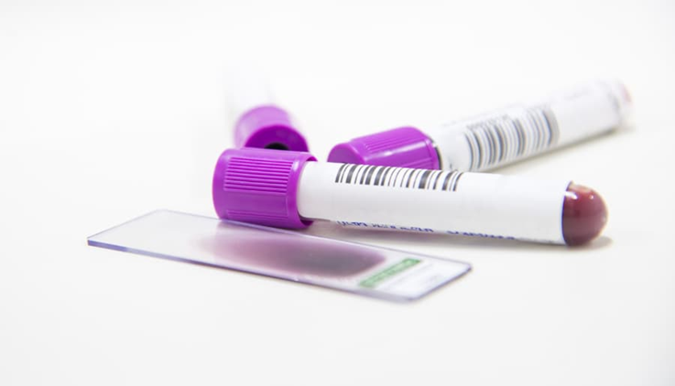
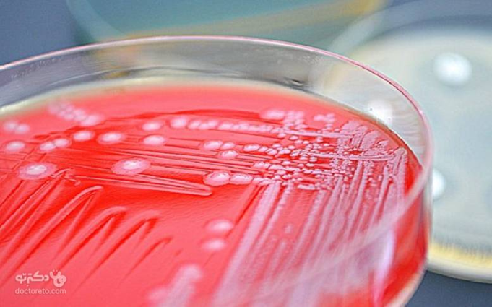
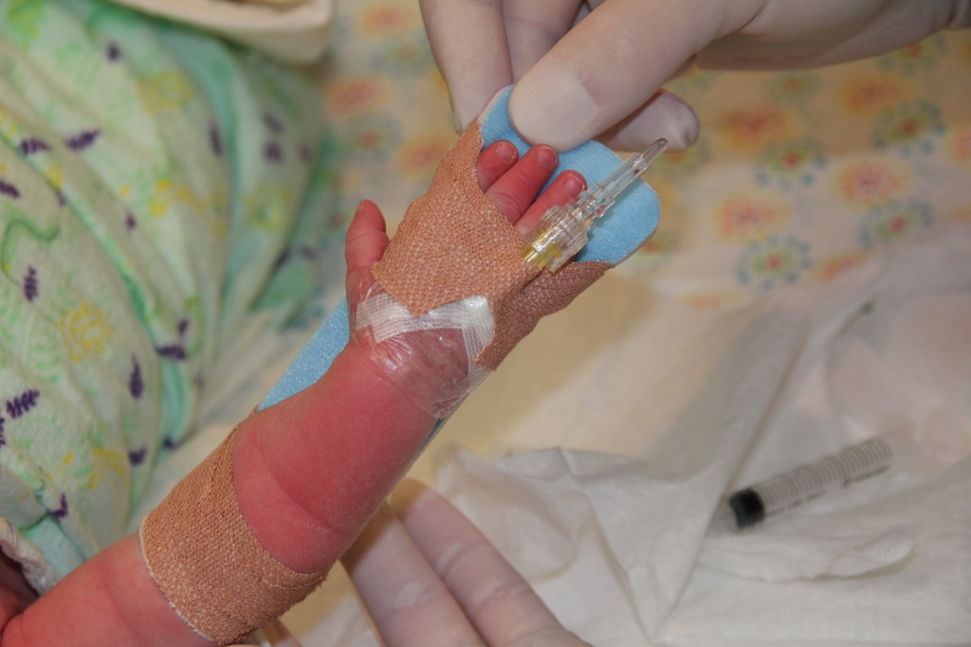
معیارهای تشخیصی
کشت خون مثبت
مشاهده علائم بالینی
بررسی محل پانسمان کاتتر برای مشاهده نشانه های عفونت موضعی
در صورت خارج کردن کاتتر کشت از نوک کاتترجهت تایید منبع عفونت
ارزیابی دقیق و پایش مکرر وضعیت عمومی نوزاد

Slide 12
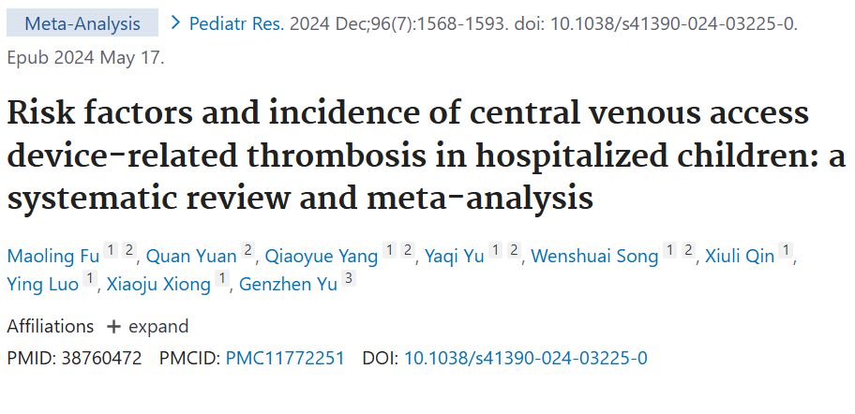
مقاله
عوامل خطر مطرح شده:
محل قرارگیری کاتتر
نوع کاتتر
تعداد لومن‌ها
مدت زمان ماندن کاتتر

Slide 13
انواع کاتترهای وریدی در NICU
نوع کاتتر | محل قرارگیری | زمان توصیه‌شده | کاربرد اصلی
UVC/UAC | ورید , شریان اومبلیکال | ≤۷ روز | دسترسی اورژانس، TPN اولیه
PICC | محیطی مرکزی | ۱۴–۳۰ روز | TPN، آنتی‌بیوتیک طولانی‌مدت
CVC | ورید مرکزی مستقیم | >۱۴ روز | داروهای متعدد، ناپایداری همودینامیک
PVC | ورید محیطی | کوتاه‌مدت | دسترسی کوتاه مدت جهت آنتی بیوتیک

Slide 14
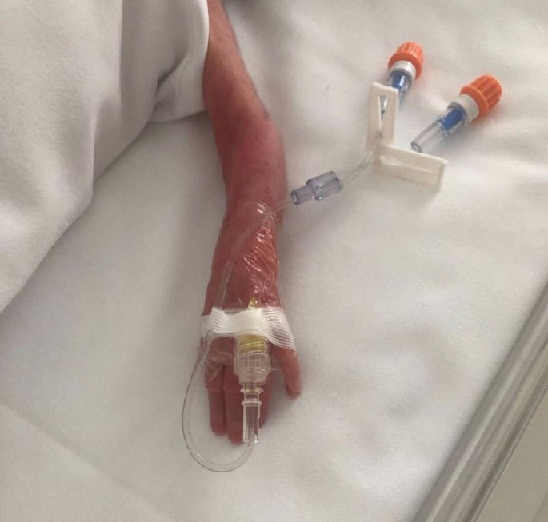
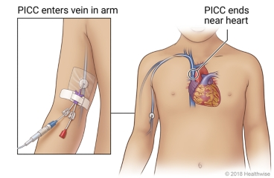
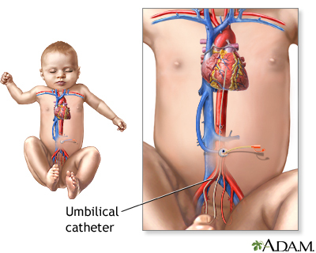
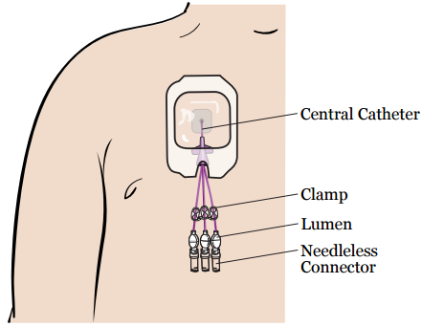
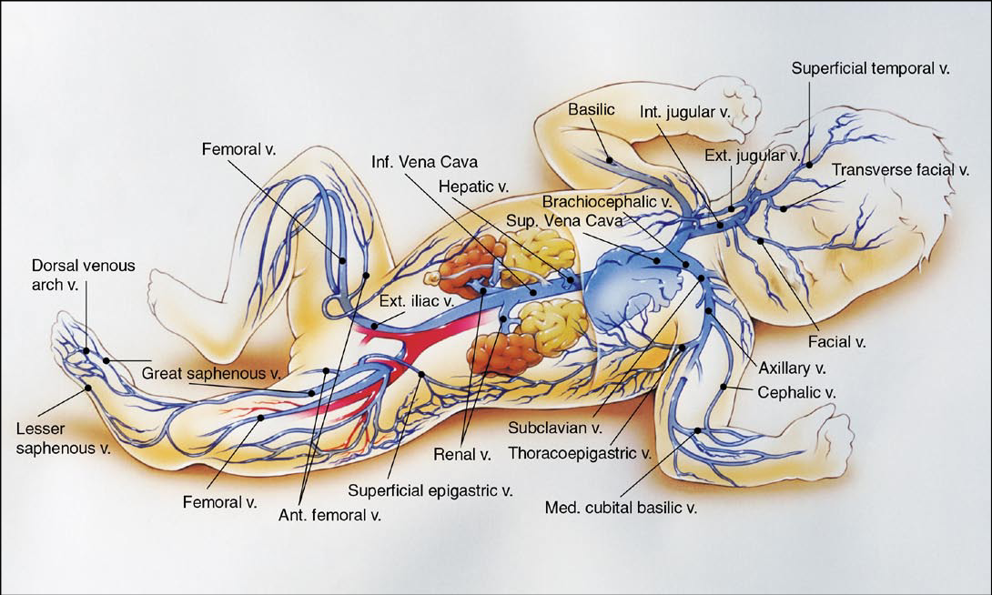
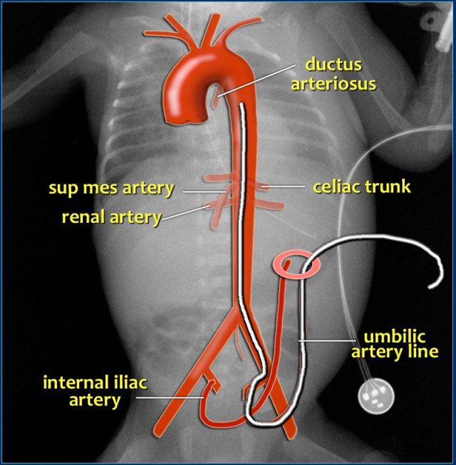

Slide 15
مدیریت کنترل و پیشگیری

Slide 16
مدیریت
قبل از تعبیه کاتتر مرکزی
هنگام تعبیه کاتتر مرکزی
بعد از تعبیه کاتتر مرکزی

Slide 17
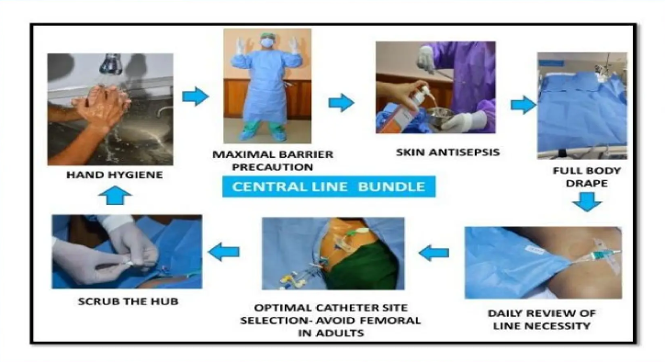
بسته مراقبتی BUNDLES

Slide 18
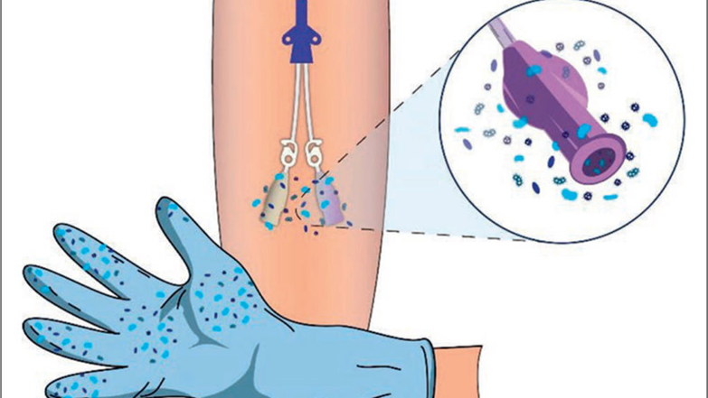
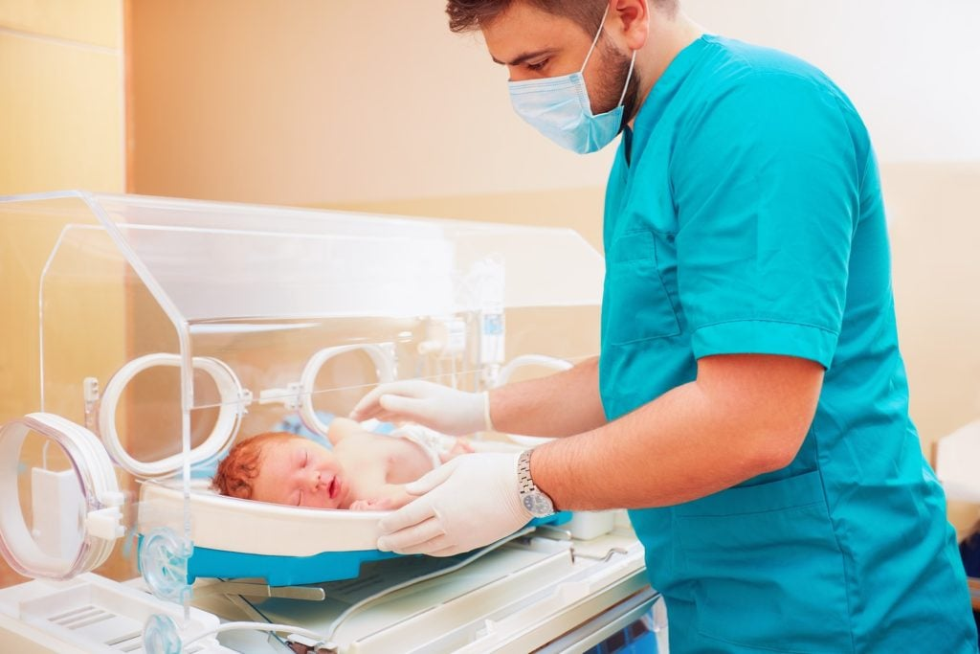
بسته مراقبتی BUNDLES
رعایت بهداشت دست
استفاده از تجهیزات استریل
آماده سازی وضدعفونی محل کاتتر
مراقبت از پانسمان محل کاتتر
ارزیابی روزانه نیاز به ادامه کاتتر
آموزش مستمر پرسنل مراقبتی
نظافت محیط و تجهیزات پزشکی
رعایت ایزوله و کنترل ترافیک در بخش های NICU

Slide 19
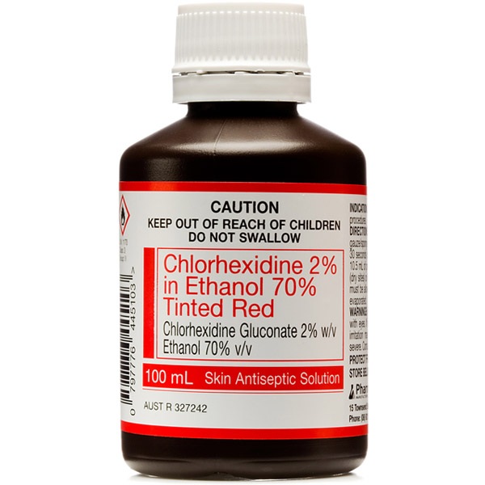
ماده ضدعفونی کننده و تکنیک های استریلیزاسیون و ضدعفونی
استفاده از محلول های ضدعفونی کننده استاندارد مانند کلرهگزیدین
در نوزادان بالای 1000 گرم ( کلرهگزیدین 2 % )
در نوزادان زیر 1000 گرم ( کلرهگزیدین 0/5 % )
به کارگیری محلول های ضدعفونی کننده به شکل دقیق و به مدت کافی ( حداقل 30 ثانیه )
تکنیک های استریلیزاسیون
استفاده از حرکات دایره ای از مرکز به سمت محیط
تکنیک استریل هنگام تعبیه کاتتر( شست و شوی دست، استفاده از گان، دستکش و ماسک)
ضدعفونی درگاه کاتتر و محل اتصال آن قبل از هربار دسترسی با محلول های الکلی( ایزوپروپیل الکل ) یا کلرهگزیدین
اطمینان از تمیزی محیط کار
تعویض پانسمان و بررسی مکرر محل کاتتر

Slide 20
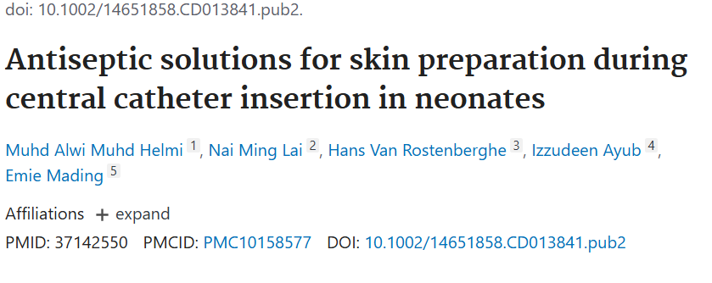
مقاله
کلرهگزیدین گلوکونات 2% بهترین عملکرد را در کاهش عفونت های مرتبط با کاتتر مرکزی در نوزاد نداشت.
غلظت های پایین تر در نوزادان نارس خیلی کم اثر بودند.
پوویدون آیودین ( بتادین ) هنوز گزینه قابل قبولی است اما ضعیف تر از کلرهگزیدین 2% است.
استفاده از الکل 70% به تنهایی توصیه نمی شود.

Slide 21
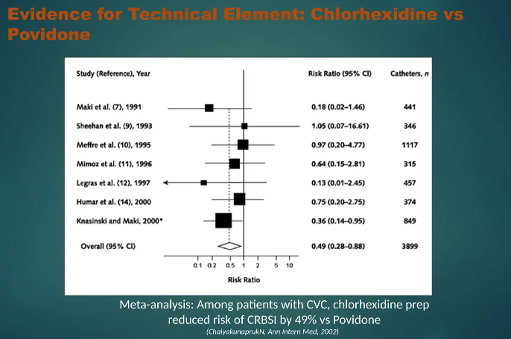
مقاله

Slide 22
بسته پیشگیری و نگهداری
جزء مراقبت | نکته کلیدی
بهداشت دست | الکل + شست‌وشوی صابونی قبل و بعد
مراقبت هاب | اسکراب ۱۵ ثانیه + خشک‌شدن کامل
پانسمان | شفاف استریل؛ تعویض اگر خیس/کثیف/بلند شده
سیستم بسته | کمینه‌سازی دسترسی به هاب
CHG Bath | فقط در ≥۲۸ هفته و در صورت نرخ بالای CLABSI

Slide 23

تیم تخصصی
پایش مداوم وضعیت نوزادان
اجرای پروتکل های کنترل عفونت و پیشگیری از عفونت های بیمارستانی
ارتباط مستمر و هماهنگی میان اعضای تیم
شناسایی زودرس علائم عفونت و مداخله به موقع

Slide 24
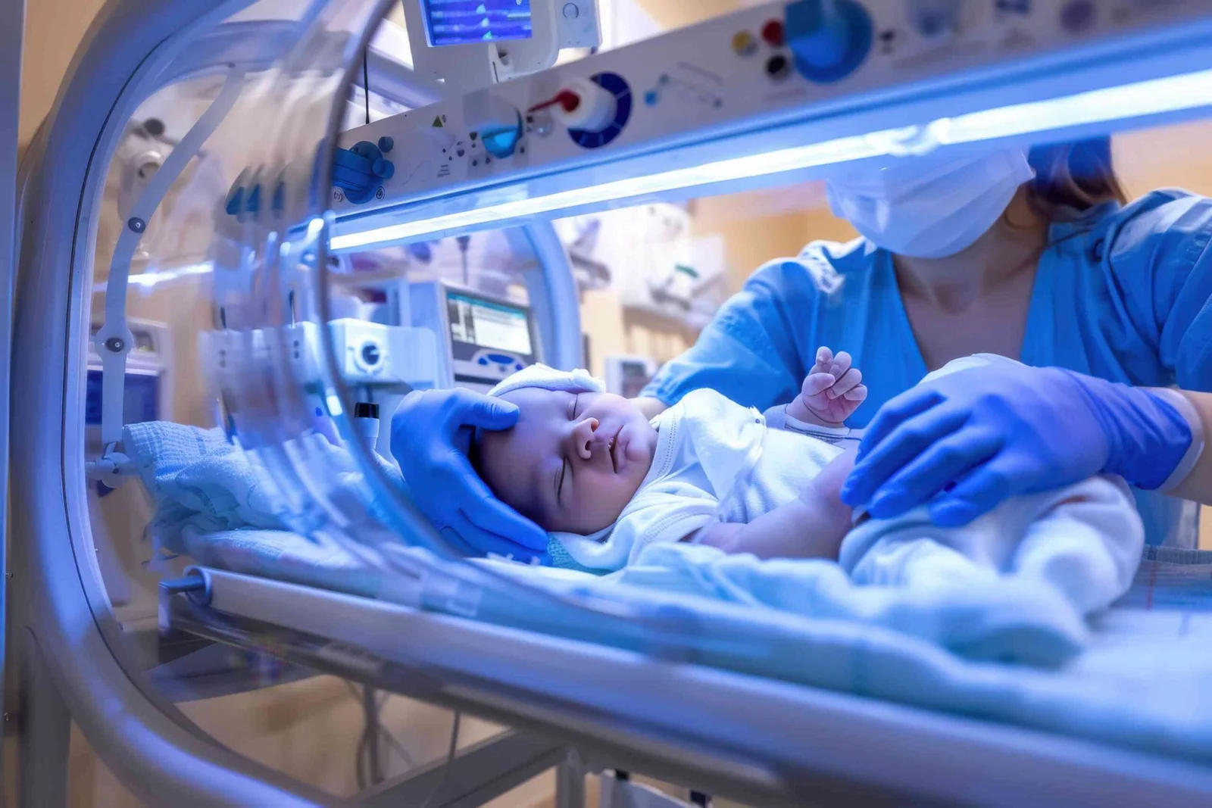

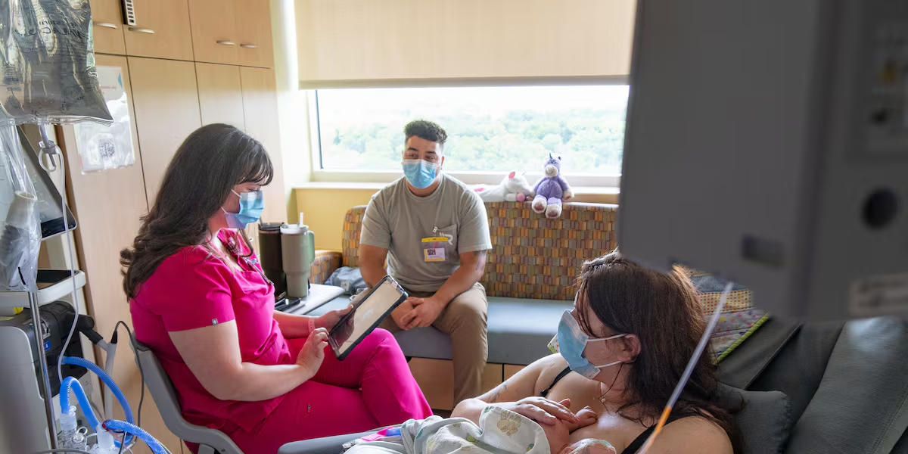
آموزش پرسنل
آموزش مداوم پرسنل مراقبتی
آشناسازی با استانداردهای خاص بخش NICU و دستورالعمل های مراقبت بهداشتی و تغییرات پروتکل های کنترل عفونت
آموزش به خانواده ها توسط پرسنل
آموزش مکرر پرسنل برای رعایت و استفاده از وسایل حفاظت فردی PPE ) (

Slide 25
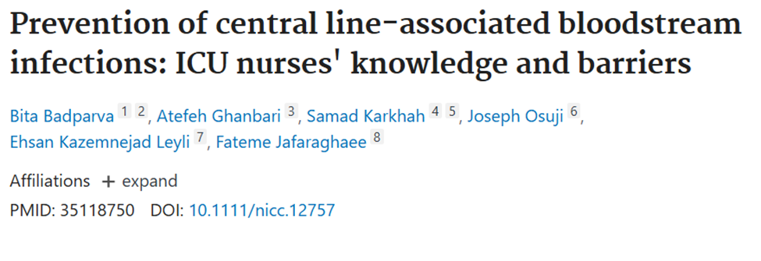
مقاله
بیش از نیمی از پرستاران دانش کافی پیشگیری از CLABSI را ندارند و نمره متوسط دانش ۳ از ۱۱ را داشتند.
مهم ترین موانع اجرایی عبارتند از:
حجم بالای کاری
کمبود تجهیزات ضروری
نبود کارگاه های اموزشی ویژه

Slide 26
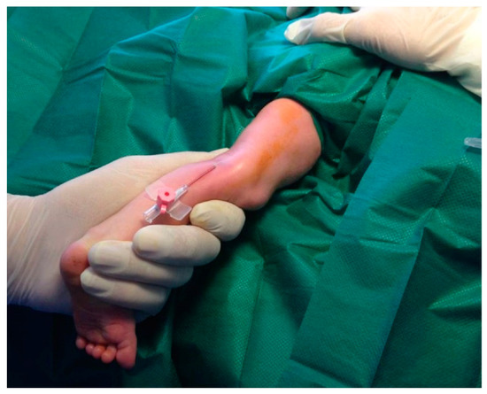
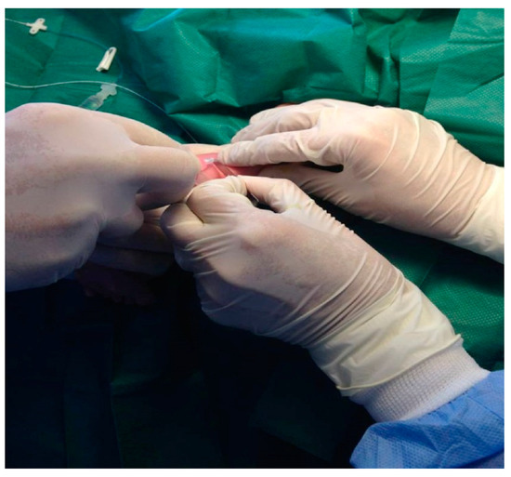
نقش تیم اختصاصی و آموزش
تیم ۲ نفره (Buddy System) برای درج، تعویض و اتصال سرم
آموزش مداوم + ارزیابی شایستگی سالانه
مانیتورینگ نرخ CLABSI و بازخورد ماهانه
ایجاد تیم اختصاصی کاهش نرخ CLABSI را تا ۶۰٫۷٪ نشان داده است.

Slide 27
کنترل آلودگی محیط و فضای کاری NICU
استفاده از اتاق های تک نفره
قرار دادن موانع فیزیکی بین تخت ها
کنترل و شناسایی منابع آب و سیستم فاضلاب ( محیط های مرطوب، منبع آلوده شدن به میکروب های مقاوم به درمان )
چک و نظارت مستمر بر تجهیزات مورد استفاده در NICU
سیاست های محدود کننده ورود افراد به NICU و کنترل ملاقات
تنظیم تهویه و جریان هوا ( گردش هوا مطابق استاندارد، جلوگیری از انتقال عفونت هوازی )
به کارگیری سیستم های پایش عفونت بیمارستانی
همکاری تیم کنترل عفونت بیمارستان با سیستم NICU

Slide 28
پیام کلیدی
کاهش چشمگیرCLABSI در NICU فقط با اجرای منظم، آموزش تیمی، پایش مستمر و فرهنگ پیشگیرانه ممکن است. اجرای دقیق bundle و پایبندی تیم به پروتکل، کلید موفقیت است.

Slide 29


